Slide 1
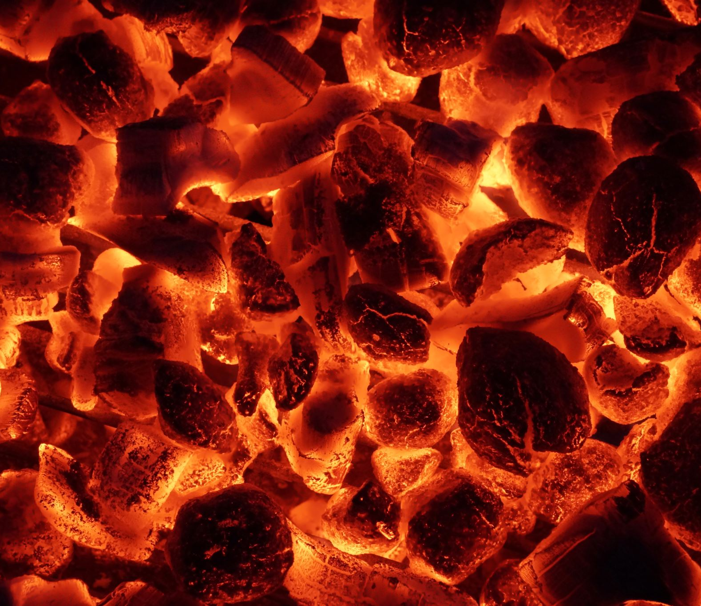
Dalla cenere
Fuochi rituali, crisi economica e identità collettive in una comunità dell’arco alpino.

Slide 2

Autore
Giacomo Molinari, corso di dottorato in Ecologia dei Sistemi Culturali e Istituzionali, Università degli Studi del Piemonte Orientale.
Photo credits: Federico Masini.

Slide 3
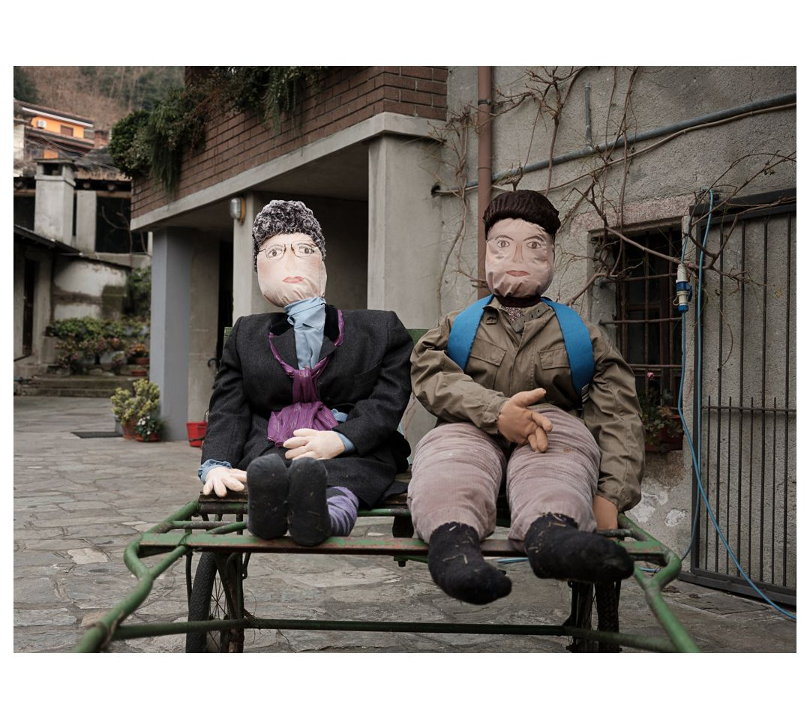
La Carcavegia
Il presente paper propone una descrizione etnografica della Carcavegia, una manifestazione rituale che si svolge nella vigilia dell’Epifania nel comune di Premosello‑Chiovenda (Provincia di Verbano‑Cusio‑Ossola, Piemonte) e nella frazione di Colloro; il cuore della manifestazione è costituito dall’accensione di due grandi pire - in un’ansa del fiume Toce e presso un prato comunitario nella frazione di Colloro - all’interno delle quali vengono bruciati I Poponi, pupazzi antropomorfi con le fattezze dell’uomo e della donna più anziani del villaggio.
Il presente paper propone una descrizione etnografica della cerimonia mettendola in relazione alla crisi del settore industriale del territorio e alle reazioni della comunità locale.

Slide 4
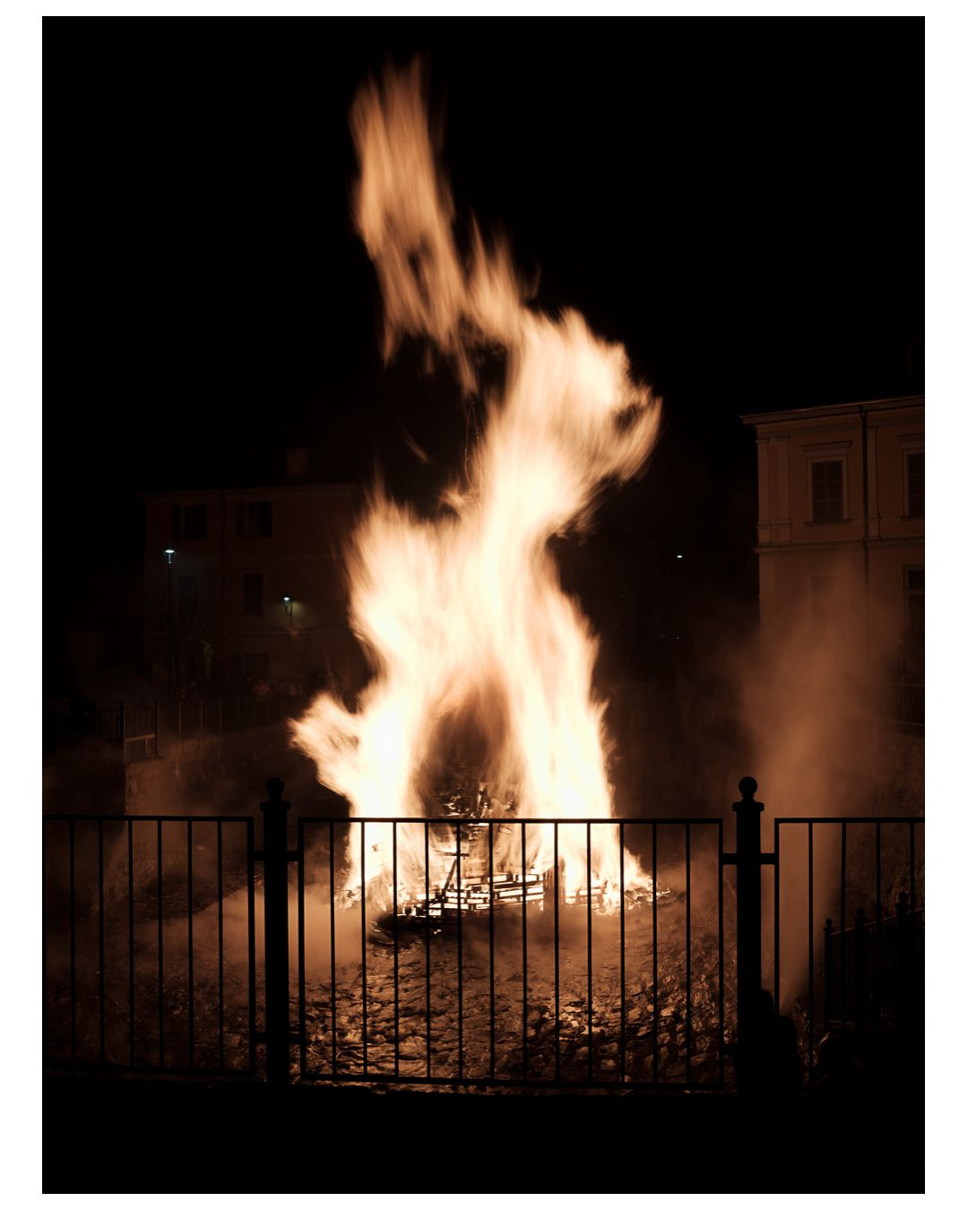
Il contesto territoriale
Premosello‑Chiovenda (VB) si colloca nel territorio della bassa Valdossola.
La zona è abitata da tempi remoti (sono state rinvenute nei pressi delle necropoli datate almeno al II secolo a.C appartenenti al popolo dei Leponzi) e ha visto nei secoli cambiare più volte la sua identità socio – economica, fino ad un periodo caratterizzato da una pesante industrializzazione e da una repentina de-industrializzazione, che hanno inciso profondamente sul tessuto sociale del territorio.

Slide 5
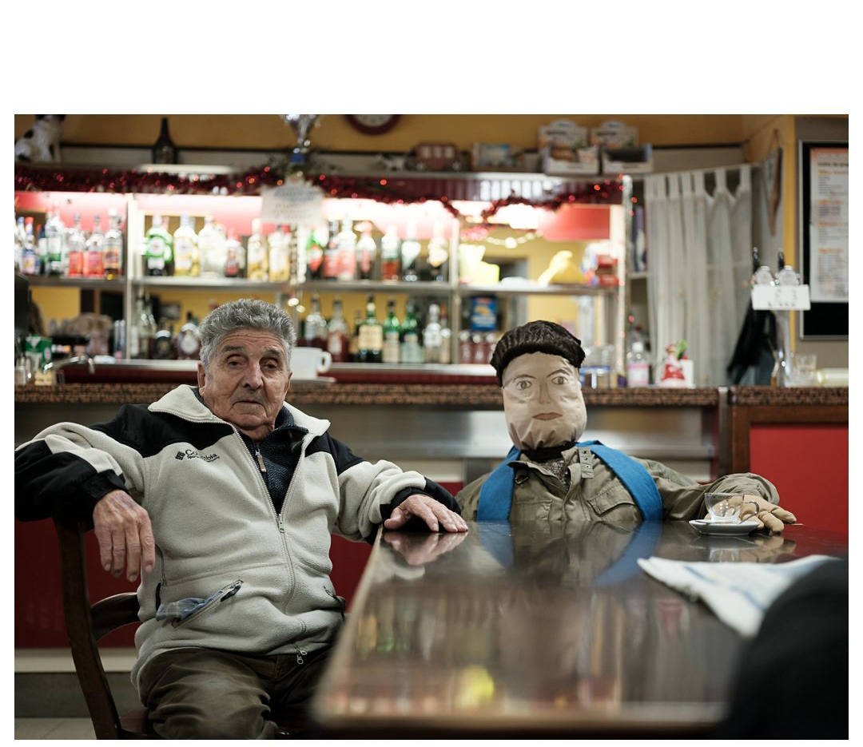
Il rito
La festa si svolge durante la notte a cavallo tra il 5 e il 6 gennaio: nel corso delle giornate precedenti i giovani del paese e della frazione attraversano le vie cittadine suonando campanacci e visitando le case degli abitanti.
Durante le visite vengono portati in processione I Poponi, fantocci che verranno consumati nei roghi notturni sulle pire erette dalla comunità locale: il capoluogo e la frazione concorrono tra di loro per l’innalzamento della pira più alta e attrezzano piccoli scherzi reciproci in una sorta di competizione tra le due località.
Il mito fondativo di questo evento folklorico vede come protagonisti i Re Magi che, accortisi di un’indicazione errata fornita loro da una vecchia durante il viaggio verso la Palestina, tornano indietro e per vendetta bruciano la donna e la sua abitazione.
Negli ultimi decenni la celebrazione (caduta in disuso tra gli anni Cinquanta e Sessanta) è stata ripresa e istituzionalizzata grazie alla Pro Loco locale, trasformandosi in un evento simbolico e turistico attorno al quale viene allestito un calendario di attività ed eventi pubblici che si dipanano nel corso dell’anno.

Slide 6
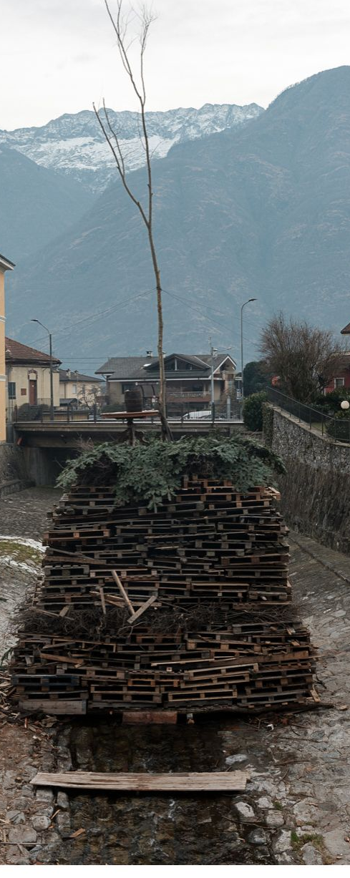
I Saturnali, Beltane, San Giovanni, la Calcavegia
Il rito della Carcavegia presenta analogie funzionali con celebrazioni religiose maturate in contesti differenti e complementari:
I Saturnali, antiche celebrazioni in onore del dio Saturno, che segnavano un passaggio temporale definendo il calendario contadino, favorendo il rovesciamento simbolico dei ruoli di potere (tipico anche dei Carnevali) e la coesione comunitaria.
I riti di Beltane, celebrazione tipica dei culti celtici, caratterizzata da grandi falò purificatori accesi nel periodo compreso tra l’equinozio di primavera e il solstizio estivo, tra maggio e giugno. Il rito, corrispettivo speculare del Samhain è stato ripreso dalle religioni neopagane e Wiccan all’interno del proprio calendario di celebrazioni.
I fuochi di San Giovanni, parimenti di origine precristiana.
Il rito della Calcavegia, sviluppatosi in altre aree della Val d’Ossola e lungo le Alpi friulane, ora estinto.

Slide 7
Crisi industriale, ripresa rituale, rafforzamento dell’identità locale
La ripresa della Carcavegia a partire dagli anni Settanta del Novecento, coincide con l’inizio del periodo di contrazione del settore industriale nella provincia del Verbano-Cusio-Ossola che porterà, tra gli anni Ottanta e Novanta, al fenomeno della deindustrializzazione.
In un contesto di radicale crisi e trasformazione economica, la festa – caduta in disuso tra gli anni Cinquanta e Sessanta (l’epoca del boom economico, con conseguente abbandono dei saperi agricoli del territorio a favore dello sviluppo del modello industriale) assunse quindi nuove funzioni: rafforzare la coesione della comunità contribuendo alla costruzione di una narrazione in grado di valorizzare gli elementi culturali del territorio, attualizzandoli e reinventandoli.

